Slide 1
Marktconsultatie
Hoofdvaarweg Lemmer – Delfzijl Renovatie kanaal fase 1
Let op: Pas zelf het vertrouwelijkheidsniveau aan. Zie voor uitleg deze intranetpagina
9 april 2020
RWS INFORMATIE

Slide 2
Procedure bijeenkomst
Aandachtspunten
Graag op voorhand begrip indien sommige zaken wat langer duren
Wij nemen zowel de chatfunctie als het gesprek van deze marktconsultatie op ten behoeve van verslaglegging. Vragen/ antwoorden worden geanonimiseerd, opnamen worden verwijderd.
Voor een soepele meeting willen wij jullie op voorhand het volgende vragen:
Zet je microfoon op aan. De operator zet iedereen op “mute” en geeft deelnemers gericht het woord door geluid per deelnemer aan te zetten. Dit voorkomt dat er door elkaar heen gepraat wordt.
Zet de camera uit (beperking dataverkeer)
Problemen met geluid? Bel per telefoon in en bekijk de sheets via het scherm
Specifieke vragen over het systeem: neem contact op met Vico (vico.de.bruijne@rws.nl, +31646021382)
RWS INFORMATIE

Slide 3
Werkwijze vandaag
Vragen kunt u gedurende de presentatie via de chatfunctie stellen. Stel vragen aan “iedereen”. RWS houdt bij welke vragen gesteld worden zodat deze later het woord kunnen krijgen.
De presentatie is opgedeeld in kleine blokken met na ieder blok ruimte voor interactie.
Tijdens de interactiemomenten zal de microfoon van de vragensteller aangezet worden, zodat de vraag gesteld en beantwoord kan worden.
Eventuele vragen in de chatfunctie die onverhoopt niet worden beantwoord, worden in het verslag van deze marktconsultatie alsnog beantwoord

Slide 4
Agenda
10.00 Welkom en opening (Rob van Aarsen)
Check op systemen en vragen
10.30 Toelichting scope (Ruud Westerhof)
Check op systemen en vragen scope
11.00 Toelichting aanpak baseline-overgang (Rob van Aarsen)
check op systemen en vragen aanpak
11.20 Vragen aan deelnemende partijen
11.55 Afronding en afsluiting

Slide 5
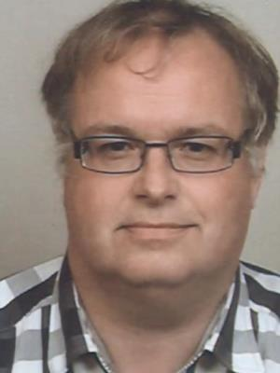
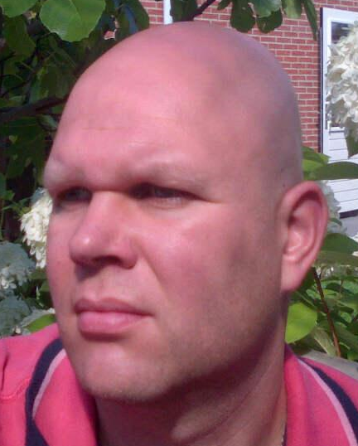

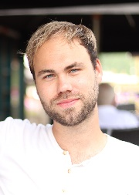
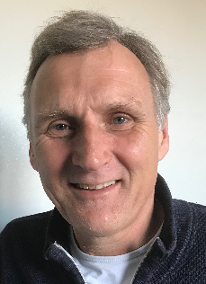
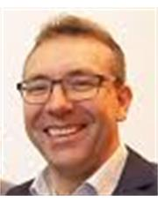
Even voorstellen….
Rob van Aarsen– Projectmanager
Ruud Westerhof – Omgevingsmanagement
Dirk Vos – Manager Projectbeheersing
Elsa de Vries ondersteuning BVA
Dirk Bosma – Contractmanager
Sven Overbeek – Technisch management
Vico de Bruijne – Inkoopadviseur verslaglegging / operator

Slide 6
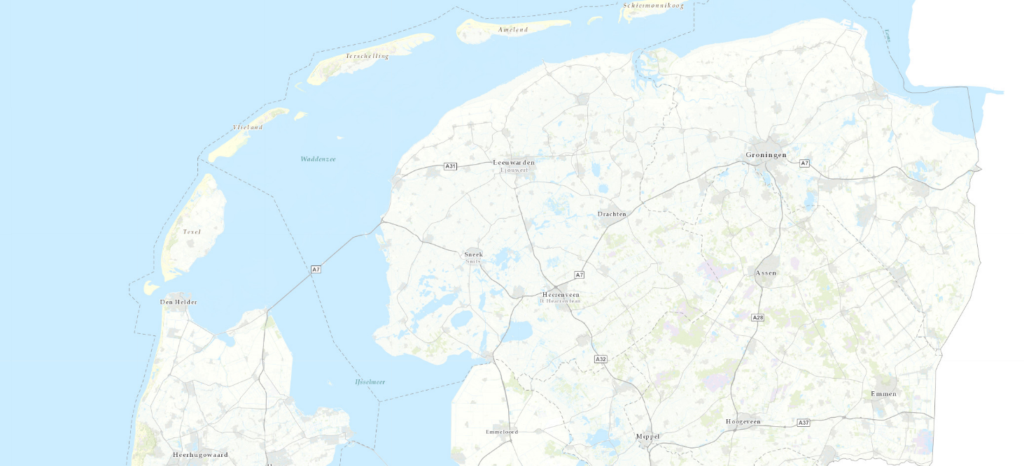
Van Starkenborghkanaal
26,6 km
Delfzijl
Eemskanaal
26,4 km
Groningen
Prinses Margrietkanaal
65 km
Lemmer

Slide 7
Assets op de vaarweg
32 bruggen
Kanalen
  250 km oeververdediging
  90 ha waterbodems
  80 ha “oevers en kades”

Slide 8
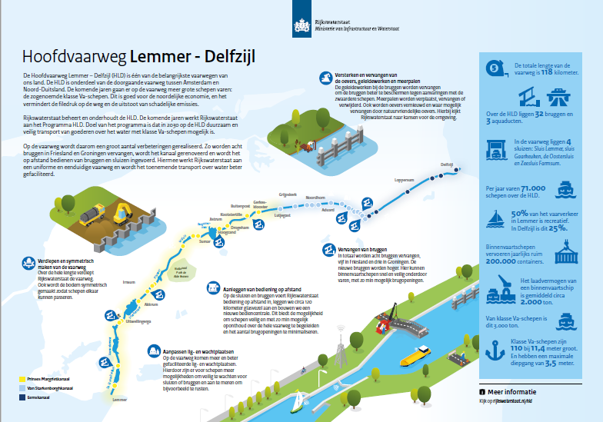

Slide 9
Opgave
In 2030 is de functionaliteit van de bruggen en kanalen op orde, is het uitgestelde beheer en onderhoud ingelopen en is de vaarweg een eenduidige, herkenbare en veilige vaarweg waarop de scheepvaart vlot en betrouwbaar kan varen. Ook is het beheer en onderhoud energieneutraal, circulair en klimaatneutraal
Opgave voor de ingenieursopdracht (Best Value aanpak)
  Baseline 1 en 2 (Stap 1 t/m 3; planstudie)
    Onderzoek opwaarderen van de gehele vaarweg naar klasse Va (excl. kunstwerken);
    Onderzoek vervangingsopgave (Groot Onderhoud) voor gehele vaarweg
  Baseline 3 (Stap 4; voorbereiding realisatie)
    Realisatiecontract voor een deel van de opgave (tranche 4, ca. k€ 50.000)
  Optie
    baseline 4: RO procedures voor de gehele vaarweg (excl. tranche 4)
    baseline 5: Realisatiecontract voor de rest van de opgave (ca. k€ 225.000)
RWS INFORMATIE

Slide 10
Baseline 1
Baseline 2
Baseline 3
Stap 1
Vervangingsopgave (scope)
Stap 2
VKV
Stap 3
Prioriteren
Stap 4
Realisatiecontract
Baseline 4
Baseline 5
OPTIE
RO Procedures
OPTIE
Realisatiecontract

Slide 11
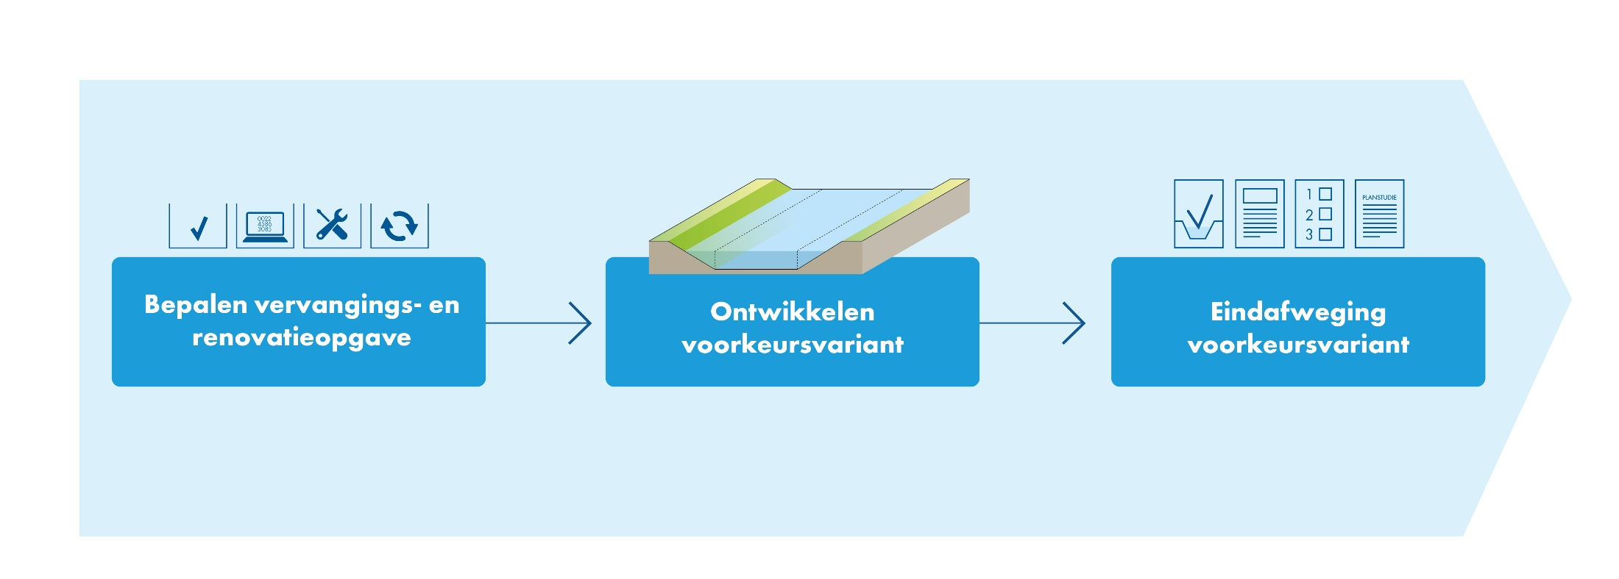
Planstudie, stappen 1-3 (afwegingskader)

Slide 12
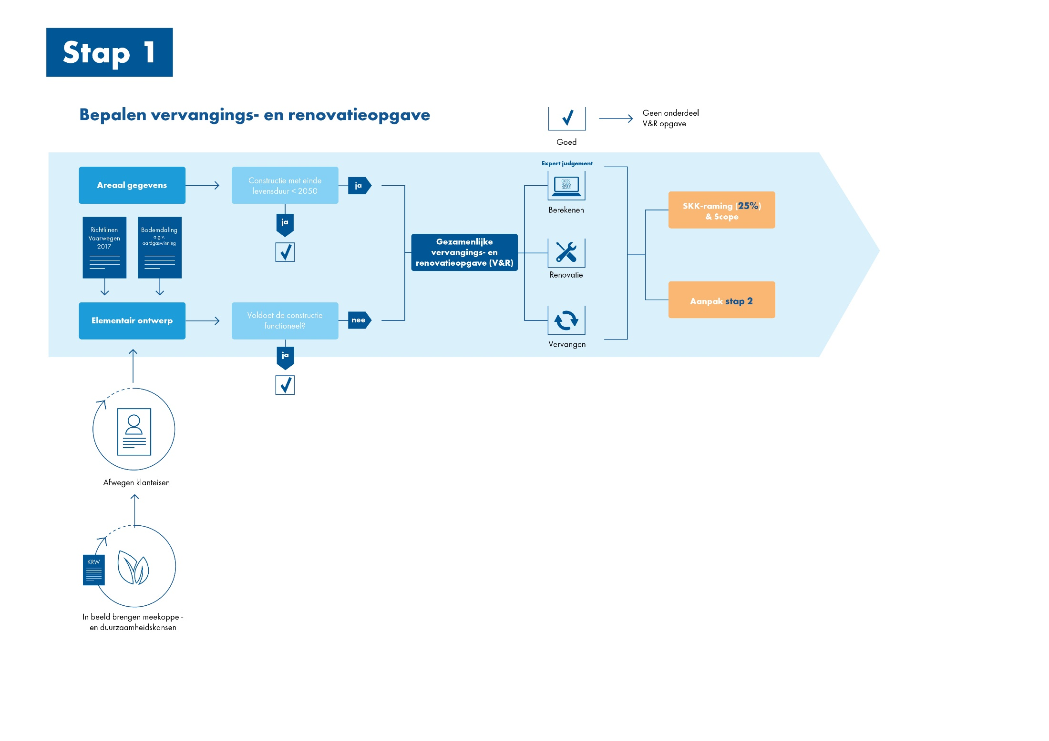
Vaste prijs

Slide 13
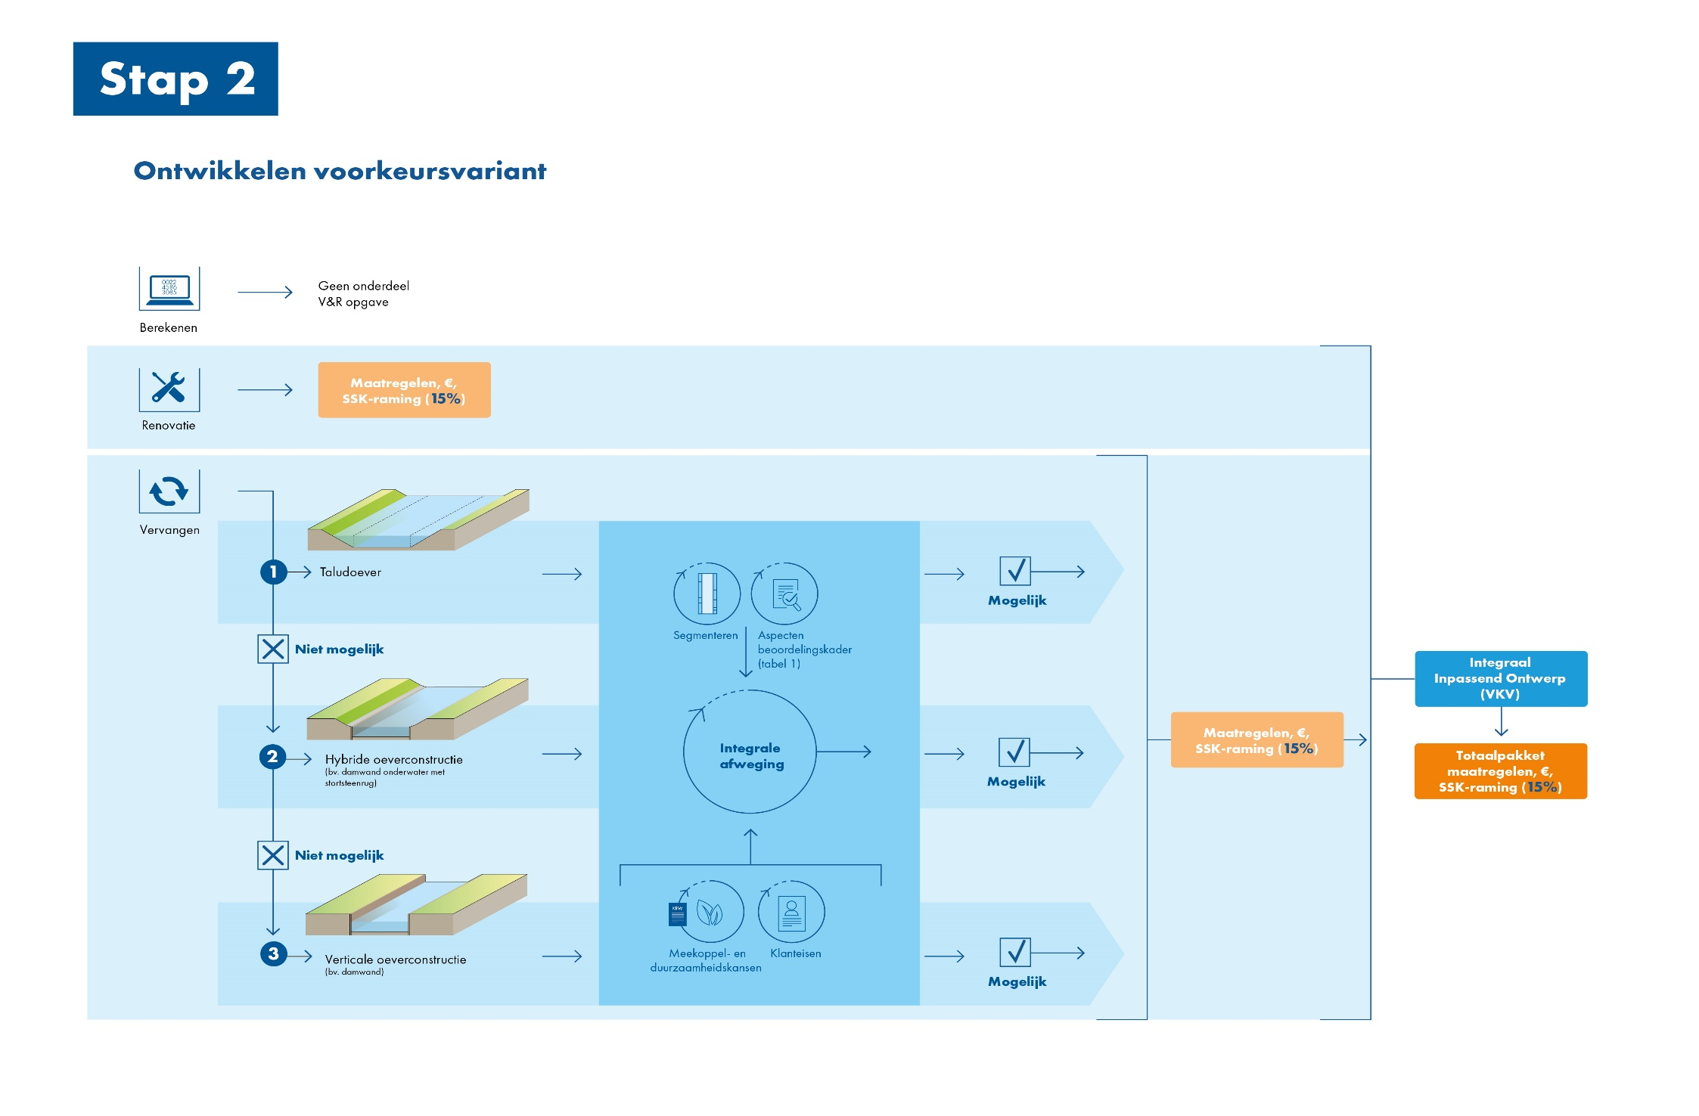
Prijs nader overeen te komen

Slide 14
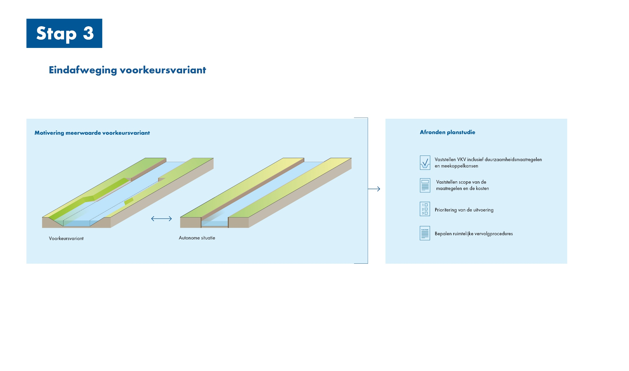
Prijs nader overeen te komen

Slide 15
Prijs nader overeen te komen
Stap 4
Prijs nader overeen te komen

Slide 16
Uitgangspunten contract
Best Value Aanpak
Gefaseerde opdacht
  Vaste prijs waar mogelijk, en nader te bepalen waar nodig.
Opdracht bestaat uit 3 baselines (stappen 1, 2+3 en 4)
Bij baselineovergang nadere afstemming over scope en prijs
Eerlijk geld voor eerlijk werk
Gericht op samenwerking (vested/dedicated opdrachtnemer)

Slide 17
Offerte traject
Inschrijving
  Kansen, Risico’s en prestaties voor het gehele opdracht (baselines 1 t/m 3)
  Vaste prijs voor baseline 1 en projectmanagement en projectbeheersing gehele opdracht (baseline 1 t/m 3)
  Prijs voor baseline 2 en 3 op basis van geprognotiseerde omvang
Getrapt traject bij baselineovergang (baseline 1 en 2)
  gezamenlijk vaststellen voldoende draagvlak voor vervolg (samenwerking)
  ON doet voorstel scope en aanpak (WBS)
  overeenstemming over scope
  ON doet offerte voor overeengekomen scope op basis van geprognotiseerde omvang
  overeenstemming en opdracht opvolgende fase

Slide 18
Planning (voorlopig)
Start aanbesteding 1 juni 2020
Gunning 15 januari 2021
Einde baseline 1 15 september 2021
Einde baseline 2 15 oktober 2022
Einde baseline 3 1 september 2023

Slide 19
Uitdagingen voorbereiding RWS
Aanbestedingsrechtelijk kader versus White paper
Hoe de brede en complexe scope en de door opdrachtnemer te nemen stappen hierin vertalen in de uitvraag
BVA aanpak in relatie tot een gefaseerde opdrachtverlening
Hoe omgaan met de verdeling van risico’s en kansen voor baseline 2 en 3
Prijsbepaling baseline 2 en 3 in relatie tot het plafond bedrag
Scopebepaling en diepgang fase 2 en 3 in relatie tot BVA

Slide 20
Vragen deelnemende partijen
Hoe kijken de partijen aan tegen de omvang van de scope ?
  maakbaarheid (zowel inhoud als proces), doorlooptijd ?
Hoe kijken de partijen aan tegen een gefaseerde aanpak onder BVA?
  O.a. Risico’s, kansen en prestaties
Hoe ziet de partijen de rol van RWS bij deze aanpak ?
Gaan partijen horende de aanpak naar verwachting aanmelden ?

